Slide 1
Federação dos Trabalhadores na Agricultura no Rio Grande do Sul- FETAG/RS
PASSO A PASSO PARA
Consultar inscritos em Dívida Ativa União- DAU
LEI 13.340
Programa Nacional de Credito Fundiario - PNCF
Programa Nacional de Fortalecimento da Ag Familiar – PRONAF
Ou outros Creditos Rurais inscritos em Divida Ativa com a Uniao.

Slide 2
Federação dos Trabalhadores na Agricultura no Rio Grande do Sul- FETAG/RS
Lei 13.606, 09 de janeiro de 2018
A lei 13.606 prorroga o desconto para liquidação de credito rural previsto na lei 13.340.
Os novos prazos são os seguintes:
O beneficiário/mutuário deve ter ficado INADIMPLENTE ate o dia 31 de dezembro de 2017.
O beneficiário/mutuário deve ser inscrito em Divida Ativa com a União ate o dia 31 de julho de 2018.
O prazo para liquidar a divida com o desconto e ate o dia 27 de
dezembro de 2018.

Slide 3
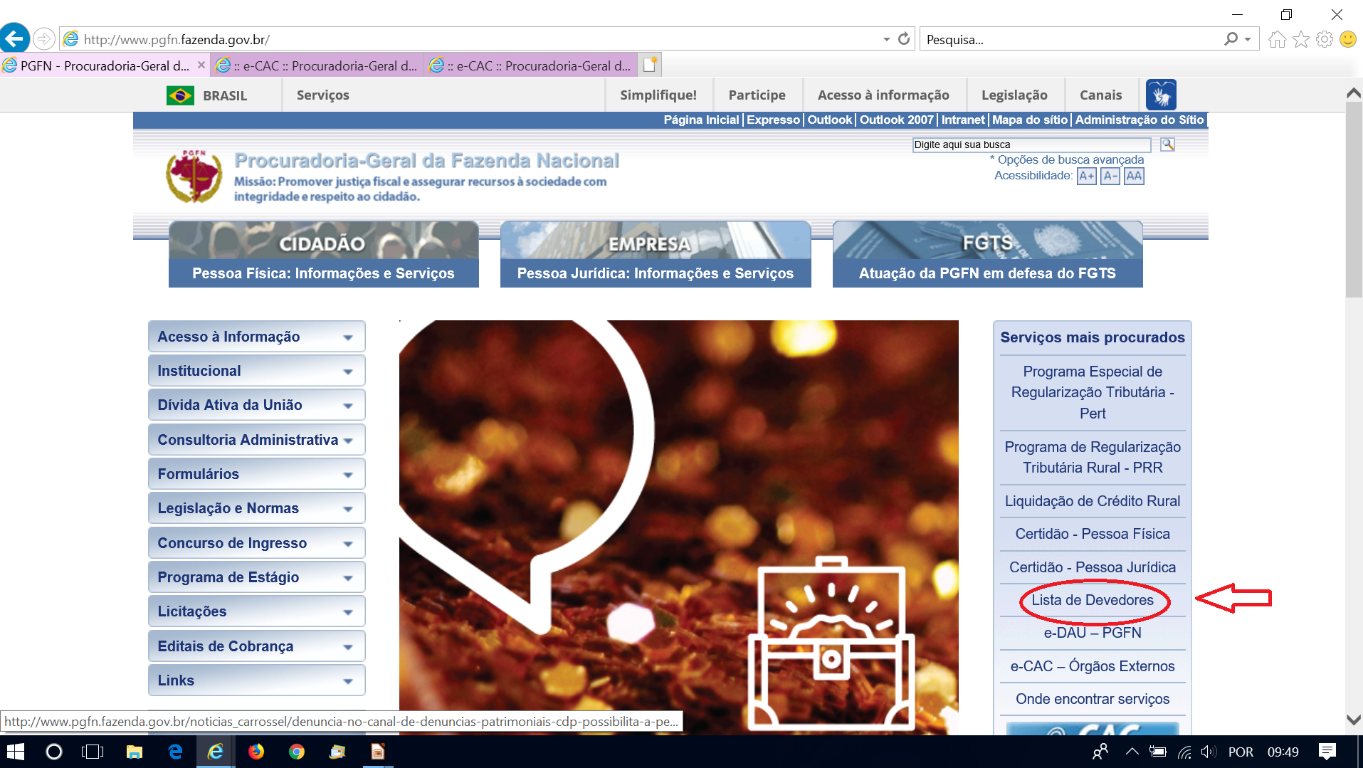
Acessar o site da PGFN: http://www.pgfn.fazenda.gov.br/

Slide 4
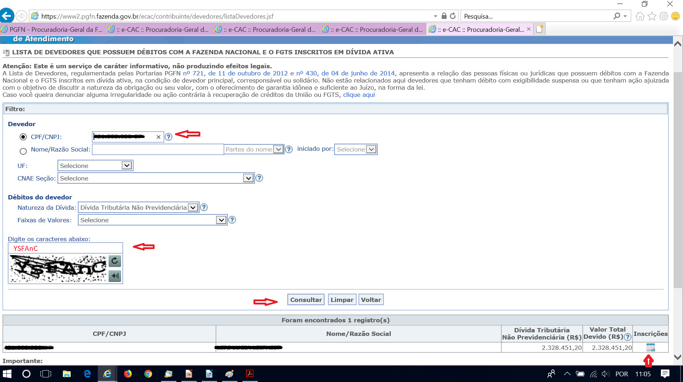
CONSULTA POR CPF:

Slide 5
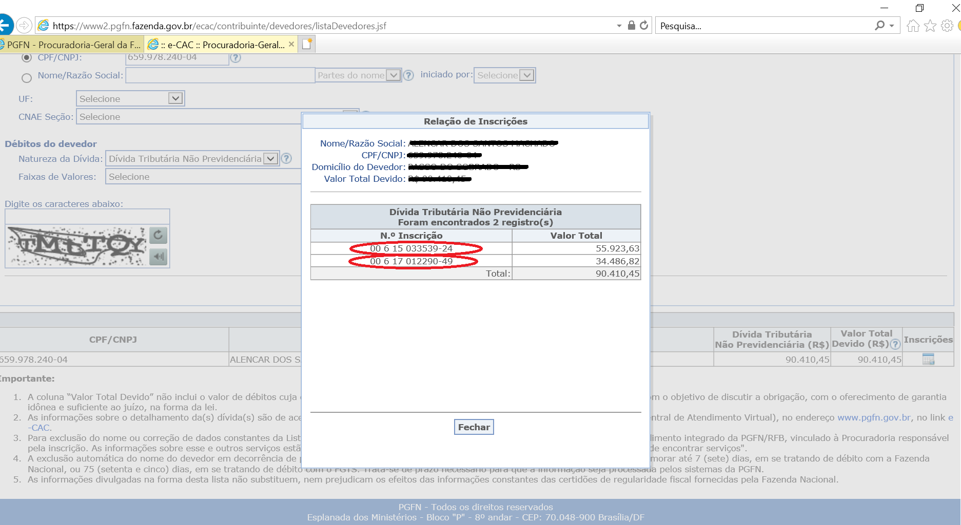
CONSULTA POR CPF:

Slide 6
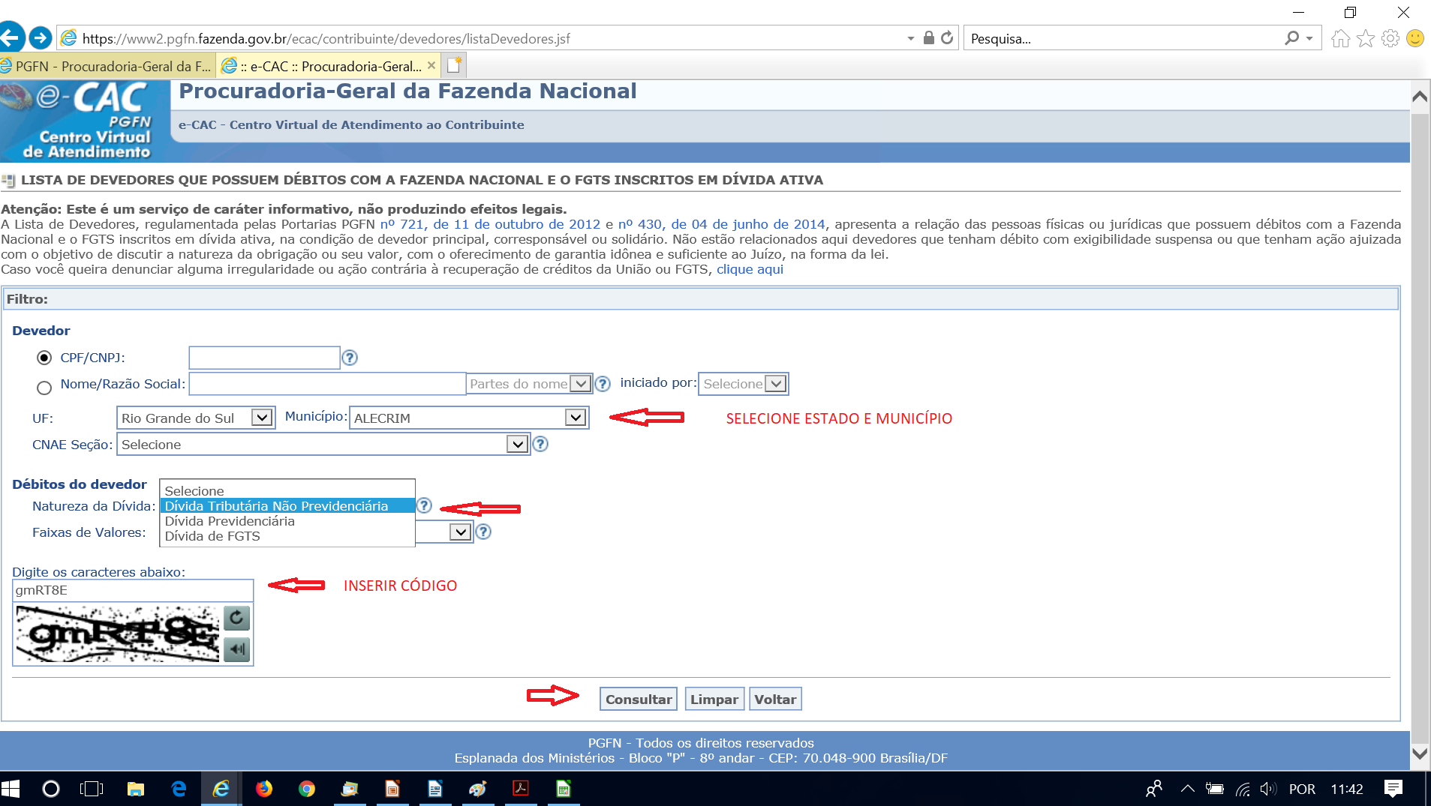
CONSULTA POR MUNICÍPIO:

Slide 7
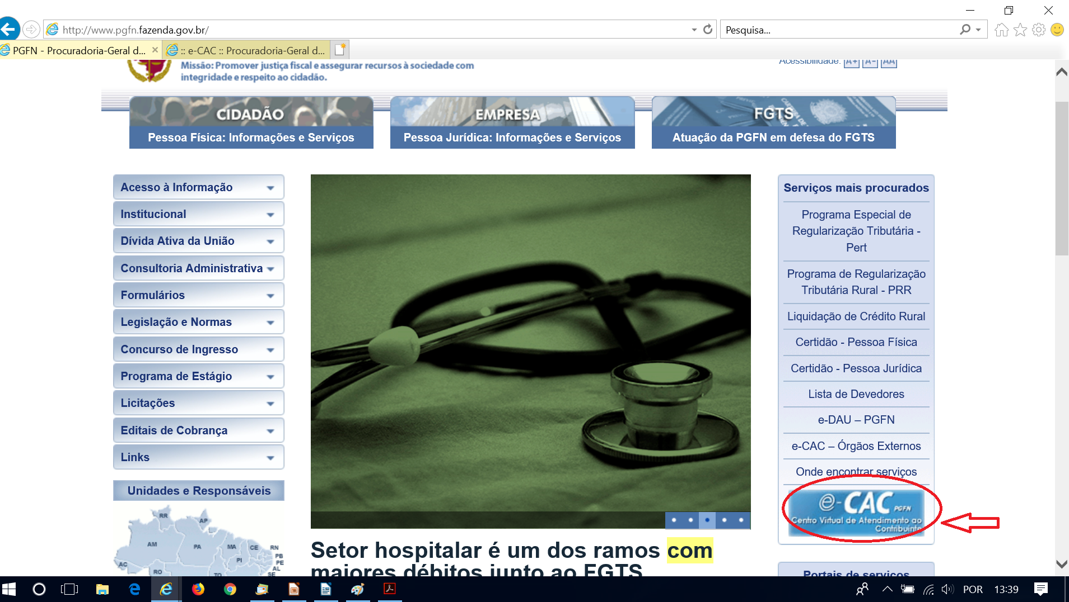
PASSO A PASSO PARA GERAR SENHA DE ACESSO:

Slide 8
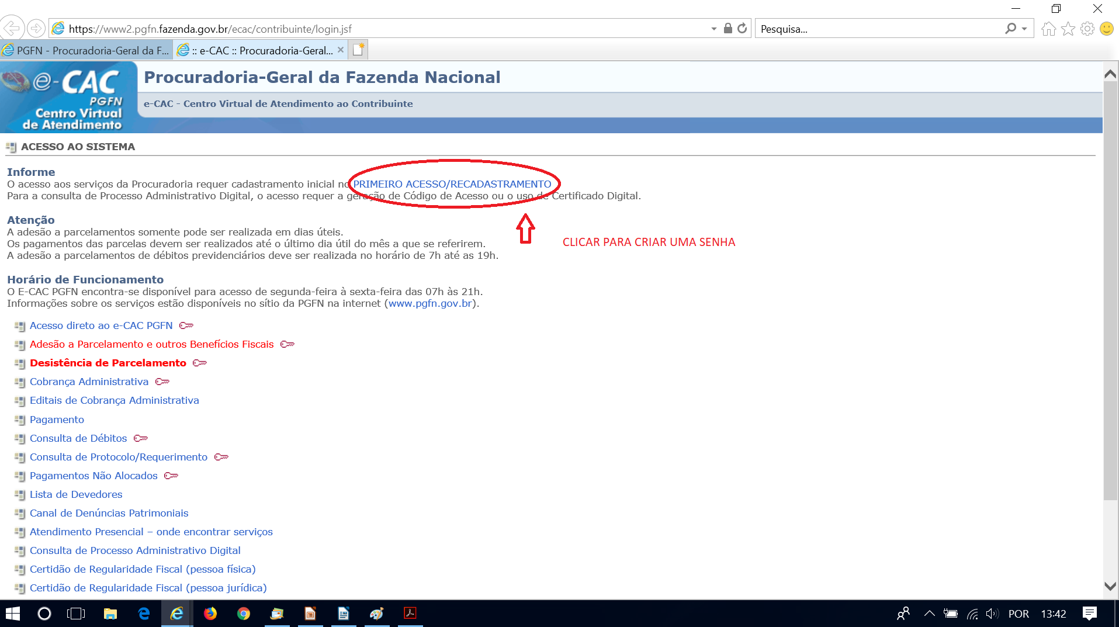
PASSO A PASSO PARA GERAR SENHA DE ACESSO:

Slide 9
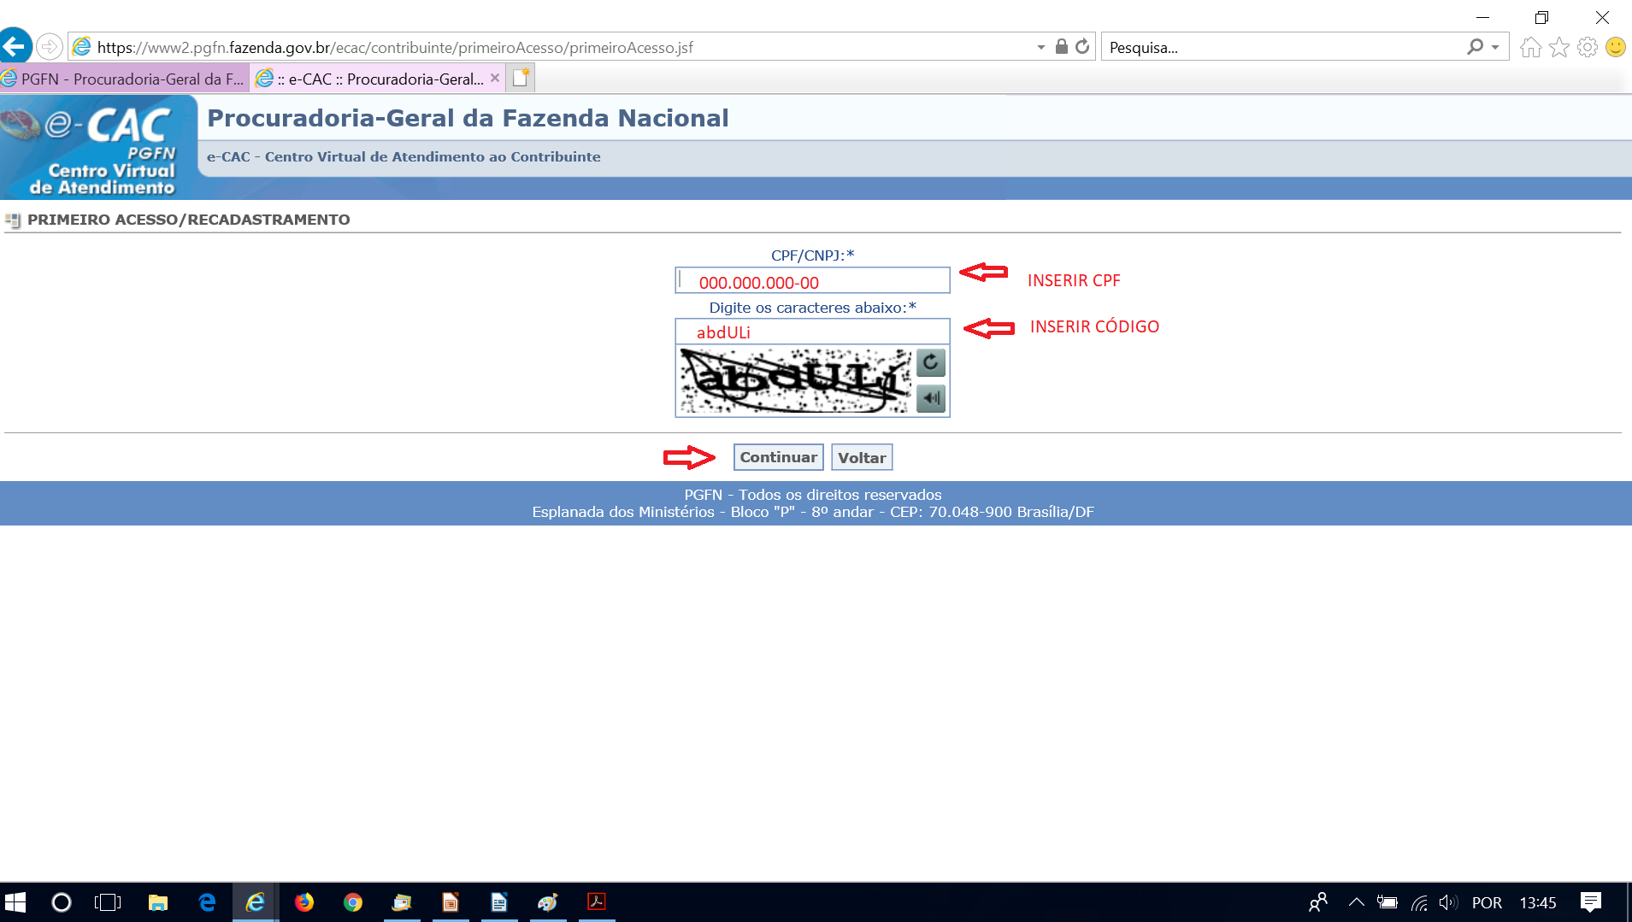
PASSO A PASSO PARA GERAR SENHA DE ACESSO:

Slide 10
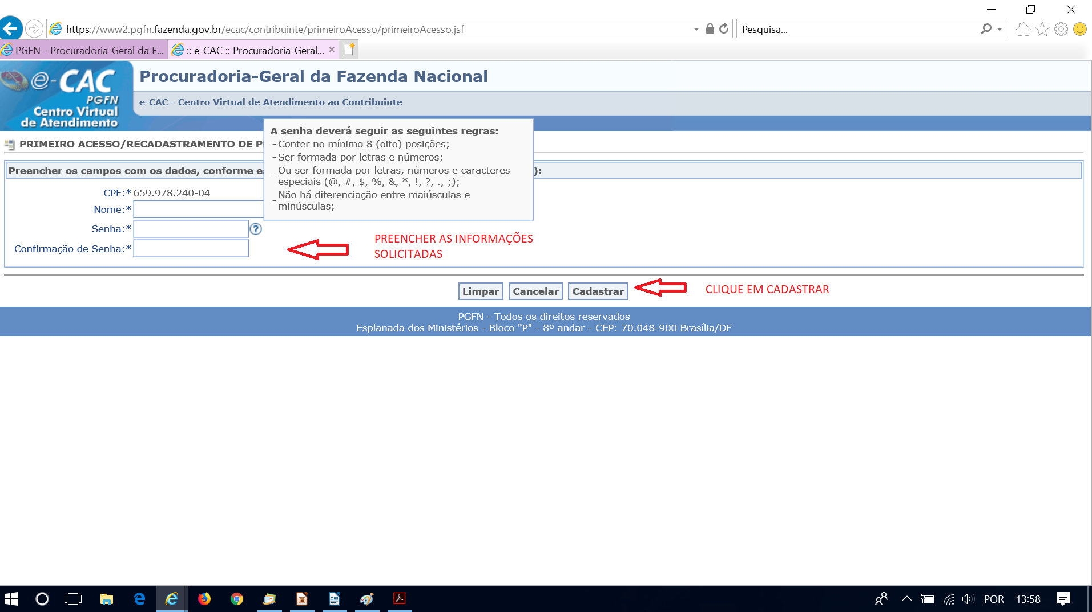
PASSO A PASSO PARA GERAR SENHA DE ACESSO:

